Slide 1

IBMR - Projeto Final Curso de Análise e Desenvolvimento de sistemas
IBMR - GRUPO 1 2020.2
SGEP - Sistema de Gestão de Escalas e Ponto
Caderno de Testes

Slide 2
IBMR - Projeto Final Curso de Análise e Desenvolvimento de sistemas
CADERNO DE TESTES AUTOMATIZADO
SGEP - Sistema de Gestão de Escalas e Ponto
IBMR - GRUPO 1 2020.2
Para o teste do sistema separamos 2 processos principais, e dividimos em 3 testes:
Processos:
Login no sistema;
Marcação da jornada de trabalho (Entrada e Saída)
Testes:
Login no sistema, sucesso;
Login no sistema, com falha;
Marcação da jornada de trabalho (Entrada e Saída)
Objetivo:
Validação da comunicação com o base de dados;
Validação das regras de negócio;

Slide 3
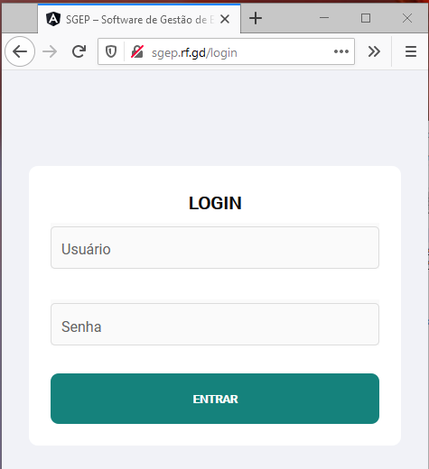
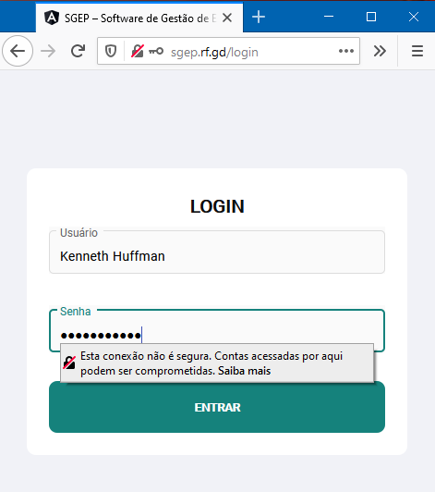
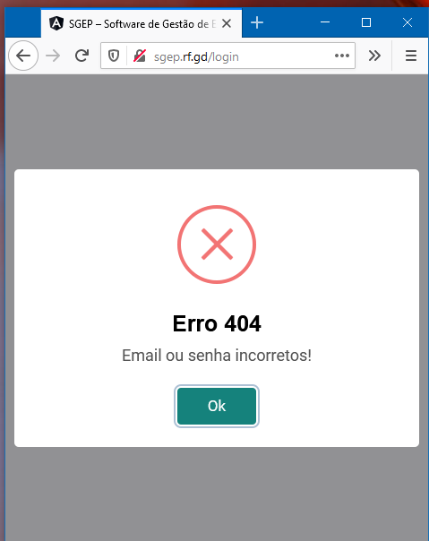
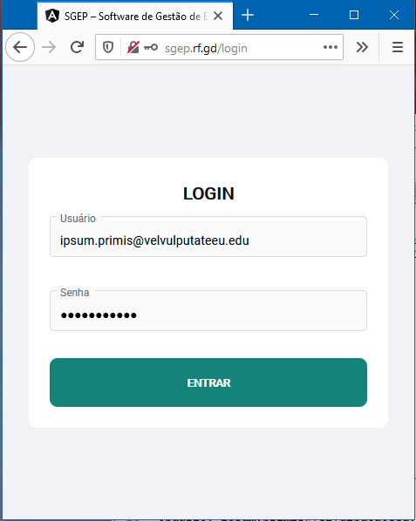
IBMR - Projeto Final Curso de Análise e Desenvolvimento de sistemas
CADERNO DE TESTES AUTOMATIZADO
SGEP - Sistema de Gestão de Escalas e Ponto
IBMR - GRUPO 1 2020.2
O SGEP, é um sistema de ponto e escalas e o processo esperado nesse documento é:
Logar no sistema, usando um email e senha;
O sistema verifica as credencias passadas, permitindo ou não o acesso ao sistema.
Após logado o usuário clica no botão entrada, para marcar sua entrada no trabalho;
E quando finalizar a jornada de trabalho, clica no botão para encerrar jornada.
Finaliza o acesso clicando em Sair.
Telas de acesso ao sistema

Slide 4
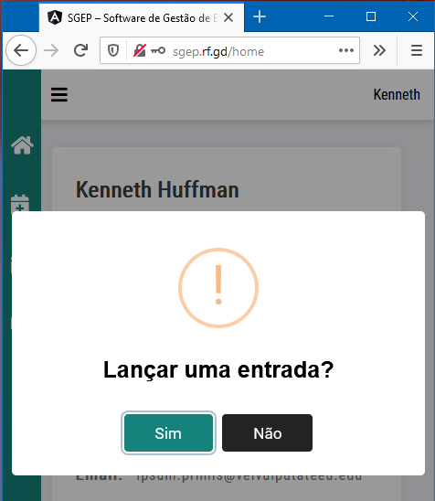
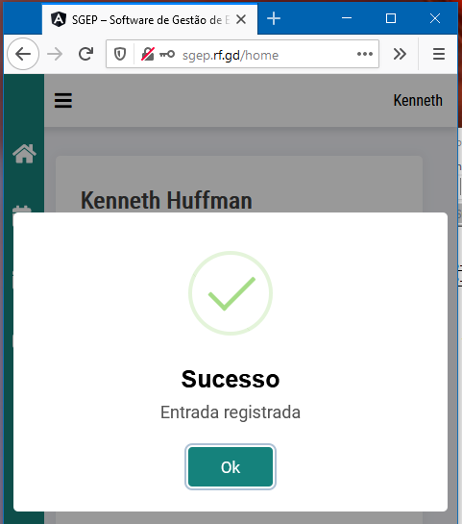
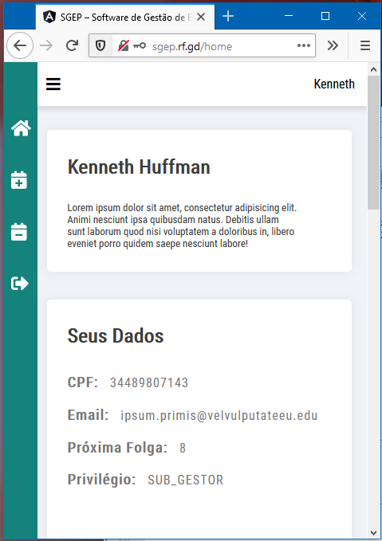
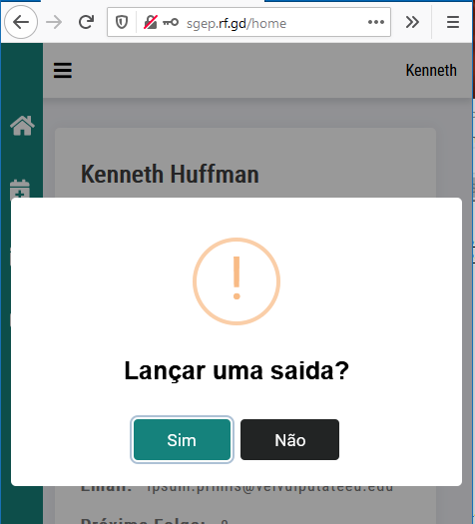
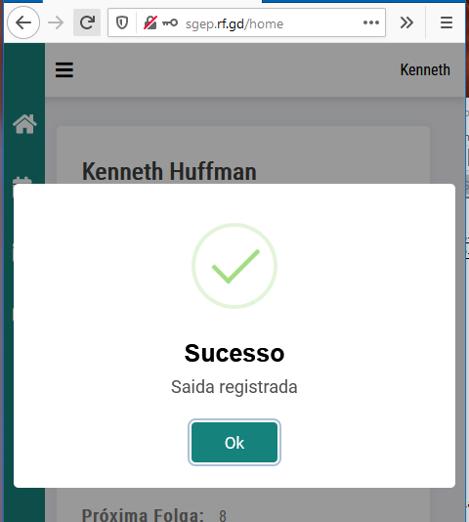
IBMR - Projeto Final Curso de Análise e Desenvolvimento de sistemas
CADERNO DE TESTES AUTOMATIZADO
SGEP - Sistema de Gestão de Escalas e Ponto
IBMR - GRUPO 1 2020.2
O SGEP, é um sistema de ponto e escalas e o processo esperado nesse documento é:
Logar no sistema, usando um email e senha;
O sistema verifica as credencias passadas, permitindo ou não o acesso ao sistema.
Após logado o usuário clica no botão entrada, para marcar sua entrada no trabalho;
E quando finalizar a jornada de trabalho, clica no botão para encerrar jornada.
Finaliza o acesso clicando em Sair.
Continuação:

Slide 5
IBMR - Projeto Final Curso de Análise e Desenvolvimento de sistemas
CADERNO DE TESTES AUTOMATIZADO
SGEP - Sistema de Gestão de Escalas e Ponto
IBMR - GRUPO 1 2020.2
Vídeo:
O link para a demonstração dos cadernos de teste citados acima usando a ferramenta Katalon Studio
https://youtu.be/om23ll6foMM

